Slide 1

SJEDINJENJE NEBA I ZEMLJE : KRIST U FILIBLJANIMA I KOLOŠANIMA
1. tromjesečje 2026. Prezentacija biblijske pouke 24. siječnja 2026.

Slide 2


Upamtite redak
Filipljanima 2,21:
“Jer svi drugi traže svoju korist, a ne korist Krista Isusa.”

Slide 3


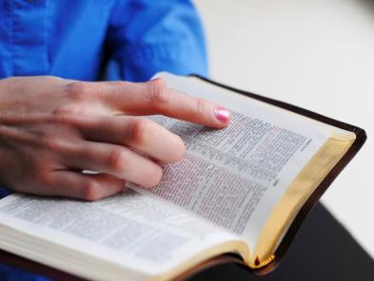

Filibljanima 2,1–4 započinje odeljak u kome Pavle govori o Hristovom primeru poniznosti kao uzoru za hrišćanski život (Filibljanima 2,1–18). Hristos je naš vrhovni uzor u pokornosti Bogu, ljubavi prema Njemu i jedinstvu sa Njim. Tokom svoje zemaljske službe, Hristos je negovao duboko zajedništvo sa Ocem i više puta isticao njihovo jedinstvo (Jovan 5,19; Jovan 10,30.38; Jovan 12,45; Jovan 14,9.10; Jovan 17,11. 21–24). Isto tako, Isus je naglašavao i svoje jedinstvo sa Svetim Duhom (Jovan 14,16.26; Jovan 15,26; Jovan 16,7). Članovi Božanstva večito postoje u skladnom odnosu punom ljubavi, koji predstavlja obrazac jedinstva i ljubavi koji bi trebalo da budu odlika i odnosa među vernicima. Pavle naglašava ovu temu ne samo u Poslanici Filibljanima, već i na drugim mestima

Slide 4
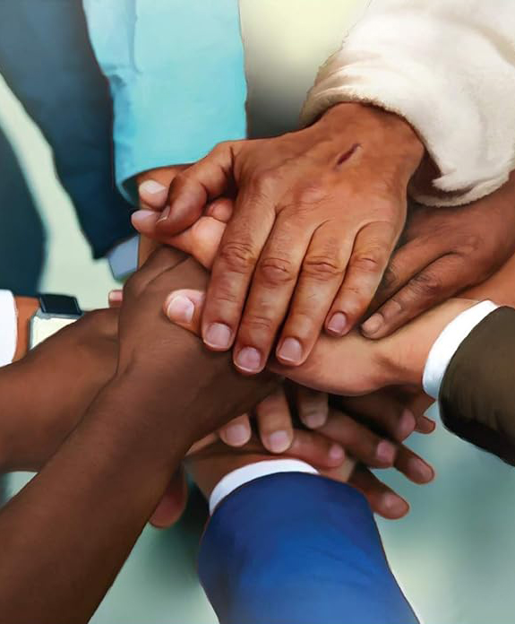
“Učinite da moja radost bude potpuna,imajte istu misao i budite ujedinjeni u ljubavi jedni prema drugima, međusobno se slažite i stremite istome cilju.“
Filipljanima 2,2 SHP

Slide 5







Pavao je upravo ohrabrio vjernike u Filipima da čvrsto ostanu suočeni s izazovima kršćanskog života. Zamolio ih je da se ponašaju dostojno nebeskih građana, naglašavajući potrebu jedinstva.
S izrazom "dakle", Pavao započinje novi odlomak u kojem nam daje ključeve za razumijevanje kako postići to savršeno jedinstvo: oponašajući primjer Isusa Krista.
Podrijetlo nesloge (Filipljanima 2,1-3a
Jedinstvo kroz poniznost (Filipljanima 2,3b
Misliti kao Isus (Filipljanima 2,5)
Stav Isusa (Filipljanima 2,6-8)

Slide 6



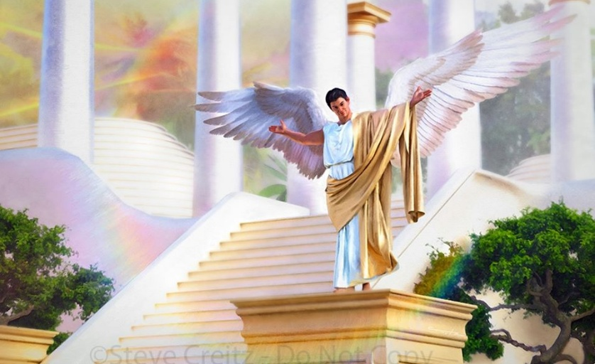

PODRIJETLO NEJEDINSTVA
“Jer se rdi Kristova djela našao blizu smrti, izlažuči se životnoj pogibli da nadoknadi što je još nedostajalo vašoj pomoći koju ste mi poslali. (Filipljani2,3a)
Prije nego što stavi prst na bolno mjesto, ukazujući na razloge za nejedinstvo koje je uočeno među Filipljanima, koji su prvi savjeti koje im daje da postignu jedinstvo, dovršavajući svoju radost (Filip.2,1.2)?
Utjeha u DRIJETristu
Ugodnost u ljubavi
Iskrena naklonost
Mercy
Jedinstvo osjećaja i ljubavi
On ih ohrabruje da proučavaju i oponašaju model Hristovog života.
Njihova ljubav prema Kristu stimulativno nadahnjuje njihove umove.
They should reflect the tender and warm emotions of human affection
Neka pokažu prisustnost istinske ljubavi kroz pojedinačna djela milosrđa.
Uzajamna ljubav čini da su misli slične i vodi do zajedničkog djelovanja.
Zajedništvo Duha
Oni se moraju podvrgnuti utjecaju Duha.
Sve su to mogli postići samo ako su ostavili po strani ono što ih je dijelilo: ponos i svađe (Filip. 2,3a).
Oba ova problema bila su prisutna u Luciferovoj pobuni i spadaju među najozbiljnije probleme u odnosima (Gal. 5,26; Jakov 3,16 ).

Slide 7



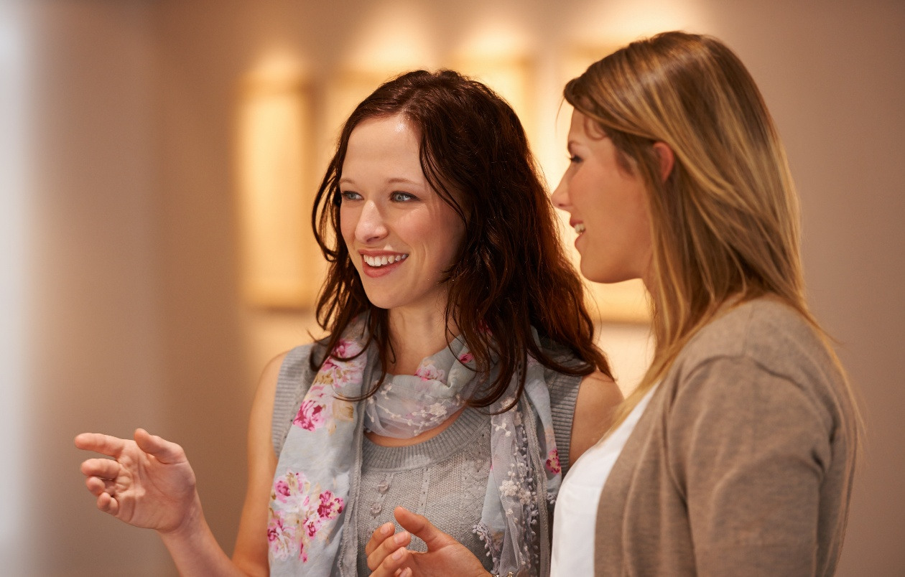
JEDINSTVO KROZ PONIZNOST
“U poniznosti smatrajte jedaan drugoga večim od sebe,! Ne gledajte pojedini samo na svoju vlastitu korist nego i na korist drugih! (Filipljaanima 2,3b-4)
Formula jedinstva koju Pavao predlaže nije nešto vanjsko, već unutarnji stav: poniznost. Osim što je to bila karakteristična osobina Isusa,i Pavao je poticao je svoje slušatelje na poniznost (Mt 11,29; 18,4; 23,12).
Da bismo postigli tu poniznost, Pavao predla- že da druge smatramo važnijima od sebe (Filip. 2,3). Ali zar nismo svi jednaki pred Bogom? Zar ne bi trebala postojati jednakost da bi se postiglo jedinstvo?
Pavao ne kaže da smo inferiorni u odnosu na druge, već da bismo se trebali smatrati takvima. Kao što sluga traži dobro svog gospodara, trebali bismo tražiti dobro onih koje smatramo superiornima od sebe (Fil 2,4
Da bismo mogli pomoći drugima, moramo naučiti slušati ih i razumjeti njihov pogled na stvari. Sve je to nedvojbeno djelo Duha Svetoga.

Slide 8

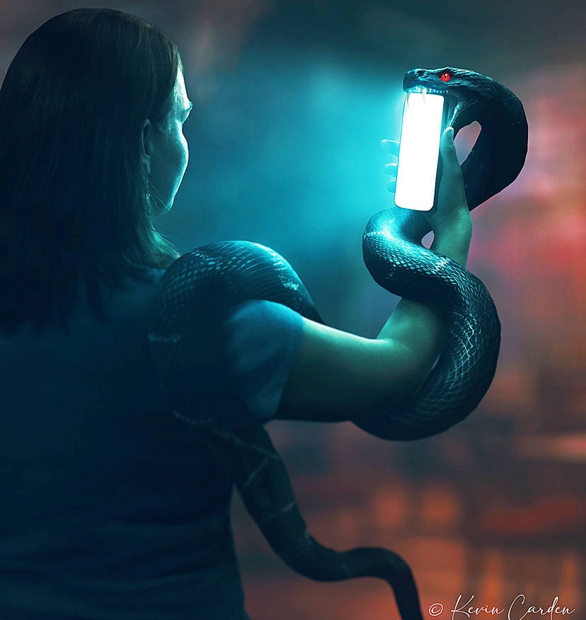

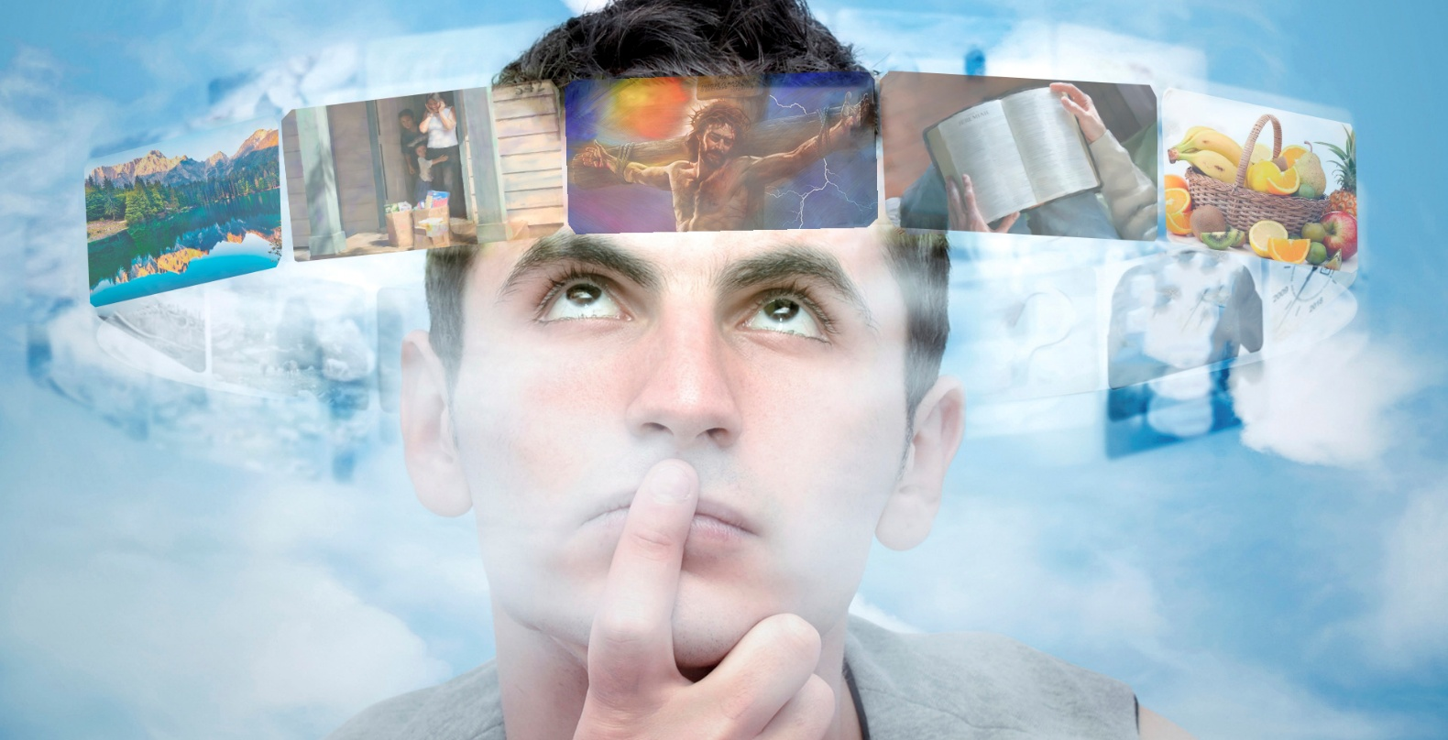
RAZMIŠLJATI KAO ISUS
“Težite među sobom za onim za čim treba da težite u Kristu Isusu.” (Filipljanima 2,5)
Kako se oblikuju naše misli? Kroz "puteve duše", odnosno naša osjetila. Sve što čitamo, vidimo ili čujemo na neki način oblikuje nas. I, naravno, Sotona bombardira naša osjetila kako bi oblikovao naš um prema svom načinu razmišljanja.
Pavle je radikalan. Ne samo da nas poziva da promatramo svoje misli, već nas poziva da razmišljamo kao što je Krist razmišljao (Filip. 4,8; 2,5).
Možda možemo, uz veliki trud, ostvariti prvi poziv. Ali promijeniti svoje mišljenje da se prilagodimo Isusovom umu može u nama samo Duh Sveti.
To je zato što su naše misli tjelesne, a srce varljivo (Jer. 17,9). Duh će preobraziti naš tjelesni um u duhovni, poput Kristovog (Rim. 8:1, 5).

Slide 9

Ellen G. White, Patrijarsi i proroci, str. 436. u izvorniku.
“Ipak, imamo posla da odolimo iskušenju. Oni koji ne žele podleći Sotonskim spletkama moraju dobro čuvati puteve duše; Moraju izbjegavati čitanje, gledanje ili slušanje onoga što bi moglo sugerirati nečiste misli. Um ne smije lutati nasumično o svakoj temi koju protivnik duša može predložiti."

Slide 10

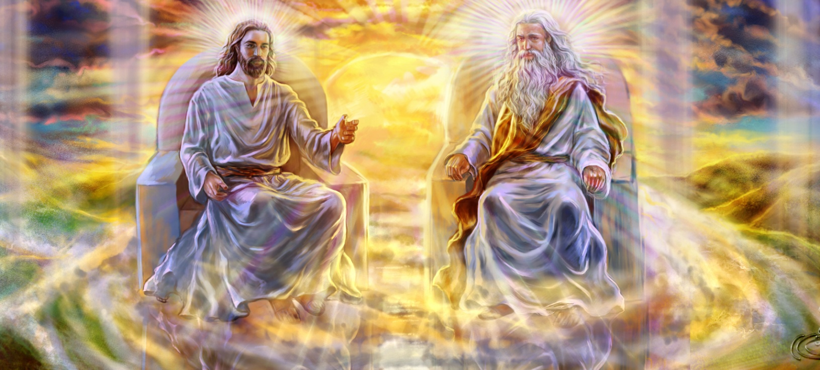


ISUSOV STAV (1)
“On, božanske naravi, nije se ljubomorno držao svoje jednakosti s Bogom.” (Filipljanima 2,6)
Pavao ističe tri Isusove osobine:
Odrekao se svojih božanskih povlastica (Fil. 2,6)
Postao je čovjek da nam služi (Fil 2,7)
Ponizno je slušao u svemu, čak i do smrti (Filip. 2,8)
Kao Stvoritelj, postao je stvorenje. Prihvatio je da će biti zlostavljan i umrijeti na križu kako bi nas otkupio.
Iako je bio na ravnopravnoj razini s druge dvije Božanske osobe, Isusova pokornost Očevoj volji uvijek je bila savršena. Nikada nije bilo trenutka kad je odbio pokoriti se.
Kad o tome razmišljamo, možemo se samo pokloniti i obožavati našeg divnog Spasitelja.
On je naš uzor. Moramo biti spremni poniziti se i žrtvovati za dobrobit drugih.

Slide 11


ISUSOV STAV (2)
“Zaista, velika je tajna pobožnog života. Krist se pojavio u ljudskom tijrlu, potvrđen je od Duha, viđen je od anđela, objavljen je narodima, po svijetu su vjerovali u njega, na Nebu je uzdignut u slavi. SHP” (1. Timoteju 3,16)
Kristova nevjerojatna ponizost u postajanju čovjekom bit će predmet proučavanja za otkupljene kroz vječnost.
Nevjerojatno je da je beskrajno i vječno Biće postalo konačno ljudsko biće, podložno smrti. To je ono što Pavao naziva "tajnom pobožnosti" (1. Tim. 3,16).
Isus je prešao iz univerzalne nadmoći u apsolutnu službu. To je upravo suprotno od onoga čemu je Lucifer težio, koji je, kao sluga, želio univerzalnu nadmoć.
Ovaj primjer nas poziva da napustimo svoju sebičnost i želju da nam se služi, te ih zamijenimo poniznošću i spremnošću da služimo drugima.

Slide 12

“Bog dopušta svakom čovjeku da pokaže svoju individualnost. Ne želi da itko uroni njegov um u um drugog smrtnika. Oni koji žele biti preobraženi u umu i karakteru ne trebaju gledati prema ljudima, nego prema božan-skom primjeru. Bog upućuje poziv: "Neka ovaj um bude u tebi, koji je bio i u Kristu Isusu." Obraćenjem i preobrazbom ljudi trebaju primiti Kristov um."
Ellen G. White, Da Ga bolje upoznam, 8. svibnja

Slide 13

Članovi Božanstva vječito postoje u skladnom odnosu punom ljubavi, koji predstavlja obrazac jedinstva i ljubavi koji bi trebalo da budu odlika i odnosa među vjernicima. Pavao naglašava ovu temu ne samo u Poslanici Filipljanima, već i na drugim mjestima. Na primjer, na početku Prve poslanice Korinćanima piše: ”Zaklinjem vas, braćo, imenom Gospodina našega Isusa Krista da svi budete složni, i da ne bude među vama razdora, već da budete sjedinjeni u istom osjećaju i istoj misli“ (1. Korinćanima 1,10; usporedi s Rimljanima 15,5–7, Galaćanima 3,26–29, Efežanima 4,1–6, Kološanima 3,12–15).

Slide 14
PRIMJENA
?
Kako mi znanje iz pouke: ”Jedinstvo kroz poniznost”, može pomoći danas?
Razumjevši da mi Isus želi pomoći, da se podsjetim naloga: ”Prestanite i znajte da sam ja Bog (Ps.46,10), da shvatim da je Biblija još uvijek Božji najveći dar koji otkriva Njegov plan otkupljenja,
Želim li usred društvenih i kulturoloških utjecaja prihvatiti Sveto pismo kao autoritativno, nepogrješivo otkrivenje Božje volje?
Želim li ostati vjeran cijelom Pismu a to znači vršiti zapovijedi Božje i čuvati svjedočanstvo Isusa Krista?

Slide 15
PRENOŠENJE ISTINE
?
Koje promjene trebamo ostvariti u svom životu?
Koje biblijsko načelo iz ove pouke možemo primijeniti danas?

Slide 16
PLAN
?
Kako pouku: ”Jedinstvo kroz poniznost”, možemo da koristimo iduće sedmice?
Razgovarajte u razredu ili grupi:
1. Pročitaj Filip. 2,1-3. Koji su činioci, po svoj prilici, doveli do razjedinjenosti u crkvi? Šta Pavle predlaže kao lijek?
2. Pročitaj Filip. 2,3.4. Na koje praktične korake ih Pavle podstiće kako bi se postiglo jedinstvo u crkvi ?
3. Pročitaj Filip.. 2,5. Šta mislite šta znači imati ”um” Hristov?
4. Pročitaj Filip. 4,8. Zašto je tako važno da sledimo ono što nam Pavle ovde kaže?
5. Pročitaj Filip. 2,5-8. Šta nam Pavle tu govori? Kakve su implikacije? Kako da u svom životu ovo primenimo?
6. Pročitaj Gal. 3,13. Šta Pavle ovdje govori da je postao za nas, po primeru na Hrista koji je to postao da bi nas spasio?
7. Pročitaj Rim 12,2 . Šta moramo učiniti kako bismo mogli ispitati koja je dobra, ugodna i savršena volja Božja?
8. Pročitaj Rim. 8,3; Heb. 2,14-18; 4,15. U čemu se ogledalo Hristovo dragovoljno poniženje i preuzimanje ljudske prirode?

Slide 17
PRENOŠENJE ISTINE
?
Koje promjene trebamo izvršiti u našem životu?
ODLUČITE!
Starting this week,, I will depend upon Christ’s righteousness not on my own righteousness
Starting this week, I will submit my plans to God daily
NAČELO
PRIMJENA
PROBLEM
ODLUKA
Iako je proteklo više od dvije tisuće godina od kada su ove knjige napisane, svijet u ko- jem danas živimo, du-hovno gledano, ne ra- zlikuje se mnogo od onog svijeta. I mi sto- jimo na granici nebe- skog kraljevstva pa ostaje pitanje: Hoćemo li uz Božju pomoć za- vršiti našu MISIJU?
Naš plan proučavanja ovih poslanica izgleda ovako. Tromjesečje je podijeljeno u dvije slične tematske cijeline: 1. Prvih sedam tjedana prou- čavat ćemo Poslanicu Filipljanima. 2. Sljedečih šest tjrdana na redu je Poslanica Kološanima. Svaki tjedan obradit ćemo jednu temu ključnih događaja iz Pavlovog života. Božanski poziv se upućuje i nama danas: „Pazi na službu da je izvršavaš” (Kol. 4,17). Što je tvoja odluka?
Sjećate li se vašeg najtežeg posla kojeg ste ikada radili? Zar je taj posao stvarno bio pretežak? Niste li podigli ljestvicu očekivanja malo previsoko? Tko je bio problem, vaše shvaćanje posla koga ste radili ili oni koji su vam u tome pomaga- li? Ima onih koji bi zahvalili na takvom poslu i mirno se povukli. Ne zaboravite, Bog nikad ne daje posao a da ne pripre- mi snagu da ga obavimo. Je si li spre-
man ispuniti Kristov nalog?
1. Ovog tromjesečja bit ćemo za- okupljeni proučavanjem dvaju Pavlovih poslanica: Filipljanima i Kološanima. Obje imaju slične poruke: Jedino Isus može sjedi- niti nebo i zemlju!
2. Događaji iz prošlosti sada tre baju biti opomena i izvor nezabo- ravnih pouka za nas danas. Učimo od Pavla, makoliko okol- nosti bile drukčije, nalog je os- tao isti: „Ja te šaljem. Isus!”

